Slide 1
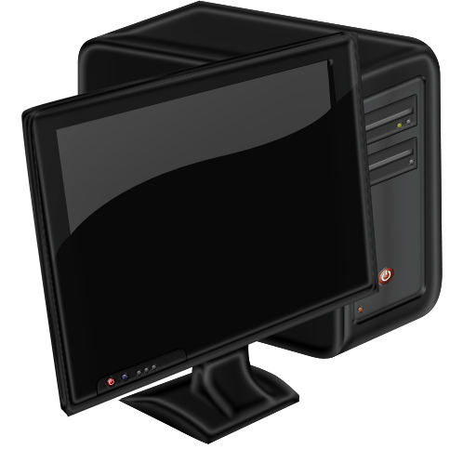
Salidas Profesionales de un Técnico en ASIR
Realizado por Manuel Fernández Mula, Javier Pinero Ollero

Slide 2
Salidas Profesionales
Técnico en administración de sistemas.
Responsable de informática.
Técnico en servicios de Internet.
Técnico en servicios de mensajería electrónica.
Personal de apoyo y soporte técnico.
Técnico en teleasistencia.
Técnico en administración de base de datos.
Técnico de redes.
Supervisor de sistemas.
Técnico en servicios de comunicaciones.
Técnico en entornos web.

Slide 3
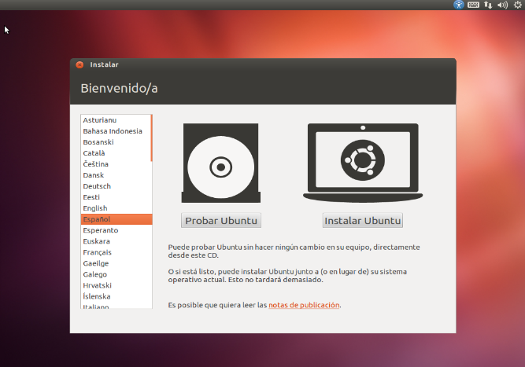
Técnico en administración de sistemas y supervisor de sistemas
Persona a cargo del mantenimiento del los sistemas operativos de los equipos informáticos de las empresas con el respectivo software para ello.

Slide 4
Responsable de informática
Encargado del mantenimiento del hardware de los diferentes elementos informáticos de la empresa.

Slide 5
Técnico en servicios de Internet y en servicios de mensajería electrónica.
Es una persona que se dedica al mantenimiento de servidores, páginas web y servicios de mensajería instantánea.

Slide 6
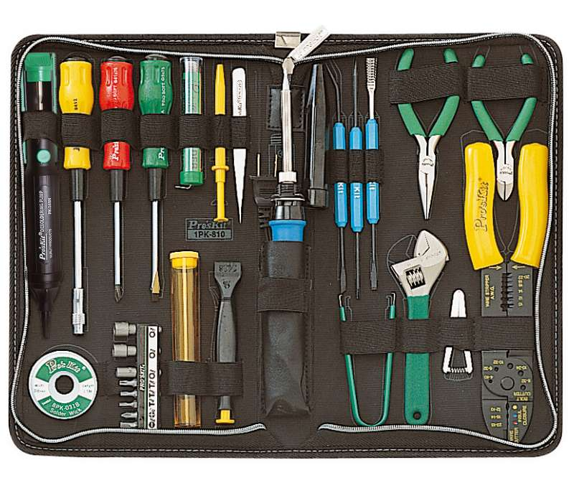
Personal de apoyo y soporte técnico
El servicio de soporte técnico resuelve los problemas que se presentan, en cuanto al equipamiento de los usuarios que puedan aparecer, utilizando herramientas e instrumentos necesarios.

Slide 7
Técnico en teleasistencia
Personal cualificado que se encarga de la asistencia informática remota que ofrece una pequeña ayuda y en caso de no poder resolver el problema contacta con el técnico especialista correspondiente.

Slide 8
Técnico en administración de base de datos
Se encarga de:
Implementar, dar soporte y gestionar bases de datos.
Crear y configurar bases de datos relacionales.
Diseñar la distribución de los datos y las soluciones de almacenamiento.
Garantizar la seguridad de las bases de datos, realizar copias de seguridad y llevar a cabo la recuperación de desastres.
Producir diagramas de entidades relacionales y diagramas de flujos de datos, normalización esquemática, localización lógica y física de bases de datos y parámetros de tablas.

Slide 9
Técnico de redes
Control de la actividad de la red.
Intervención a nivel de cables, especialmente en los puertos de conexión.
Configuración de los equipos de red (por ejemplo, el router, el hub, etc.).
Análisis de la seguridad de red.
Trabajo en conjunto con los departamentos de servicios de postventa de las compañías que distribuyen hardware para redes.
Si ocurre un desperfecto grave, el técnico de redes debe poder evaluar su competencia para resolver el problema y, de ser necesario, llamar a un especialista.

Slide 10
Técnico en servicios de comunicaciones
Configuración y administración avanzada de routers: protocolos dinámicos de enrutamiento (RIP, OSPF, BGP), protocolos de encapsulación de línea PaP (HDLC, AAL5, FR), protocolos LAN y HSRP
Tecnologías de acceso de conmutación (acceso directo, V5, VoATM, VoIP)
Provisión de servicios VoIP orientados a empresas: CentrexIP, IPTrunking
Redes de acceso por bucle de abonado (tecnologías xDSL).

Slide 11
Técnico en entornos web
Técnico al cargo de creación y gestión de paginas web.
Maneja algunos lenguajes como: HTML, HTML5, CSS, C++, Java, JavaScript, php…

Slide 12
Conclusiones
Actualmente los puestos más solicitados son Técnico en entornos web, administradores de bases de datos y Técnicos de Redes.

